Slide 1


Кейс №5, выполнила команда "Трдельник"

Slide 2




Работа над проектом:
Ефимова Ульяна (программист-бэкендер)
Зубова Анна (программист-бэкендер)
Егорчев Федор (программист-фронтендер)
Сингаевская Ксения (дизайнер)
Ликатнова Дарья (дизайнер)

Slide 3


Проект для помощи в уходе за домашними животными

Slide 4
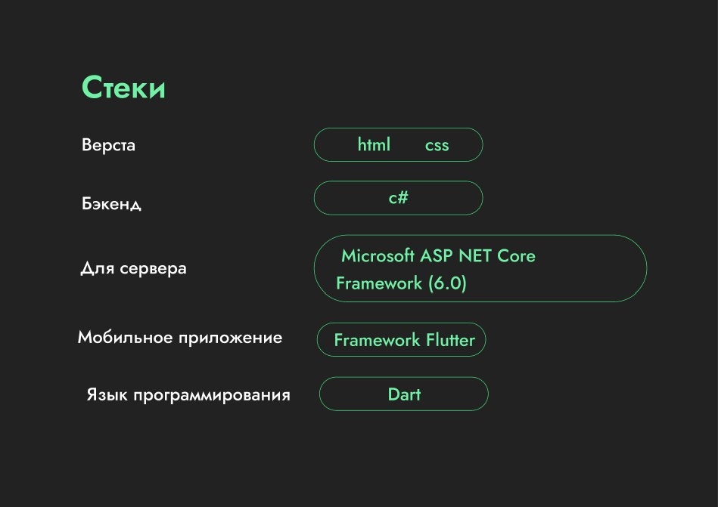

Slide 5


Slide 6


Slide 7
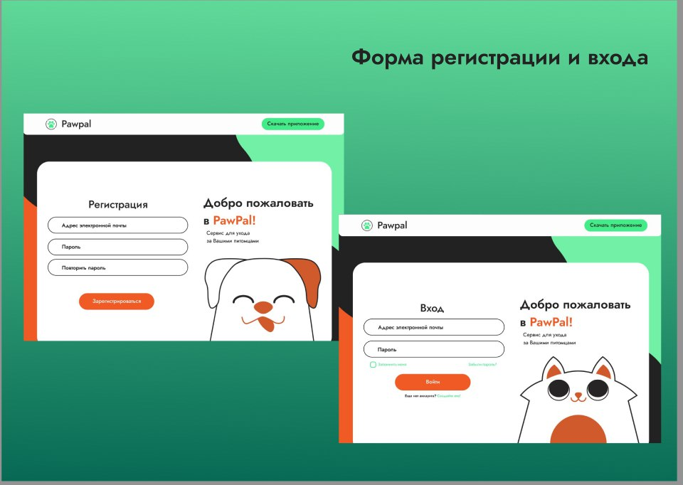

Slide 8


Slide 9


Slide 10


Slide 11


Slide 12
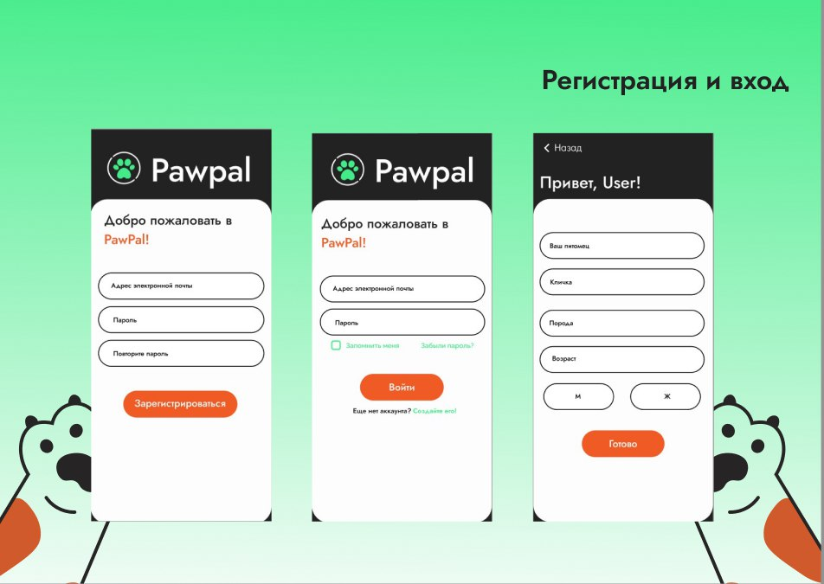

Slide 13
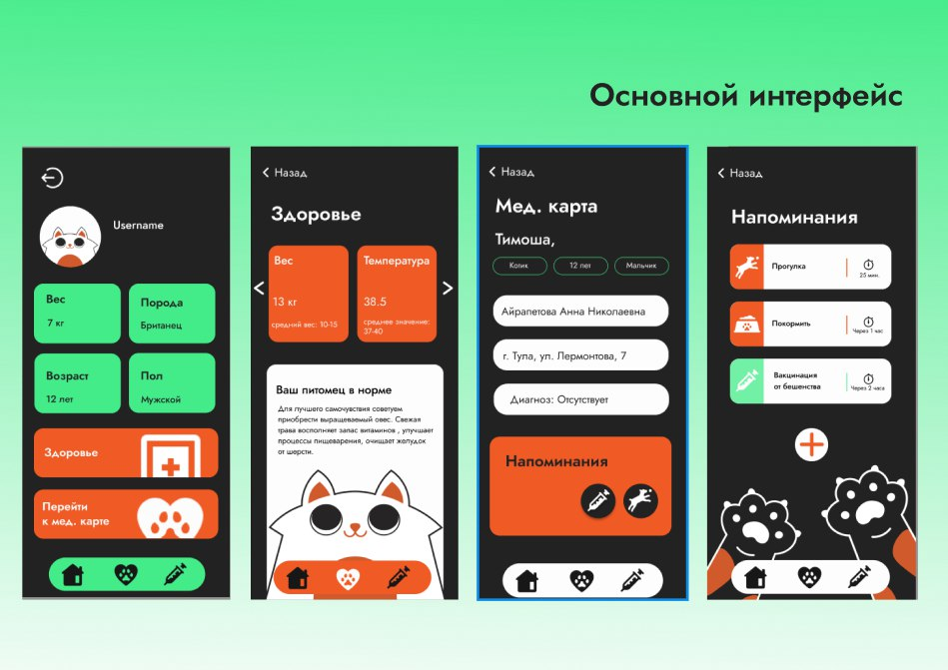

Slide 14


